Slide 1
微服务开发培训学习
刘影 曾雷
2018.01

Slide 2
目 录
1
EDAS介绍
2
HSF RPC分布式框架介绍
3
DRDS介绍
4
中台MQ的介绍
5
DUBBO RPC分布式框架介绍（重点）

Slide 3
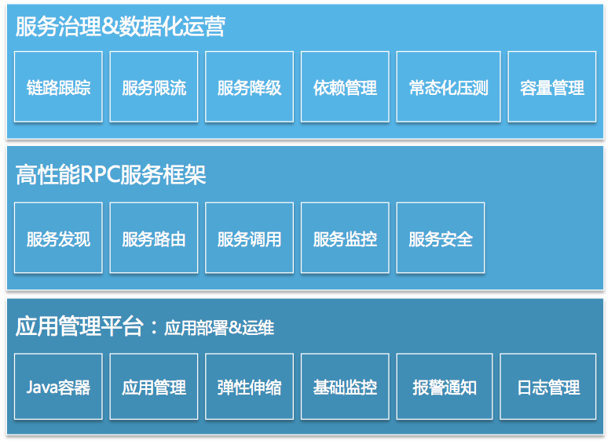

Slide 4
目 录
1
EDAS介绍
2
HSF RPC分布式框架介绍
3
DRDS介绍
4
中台MQ的介绍
5
DUBBO RPC分布式框架介绍（重点）

Slide 5
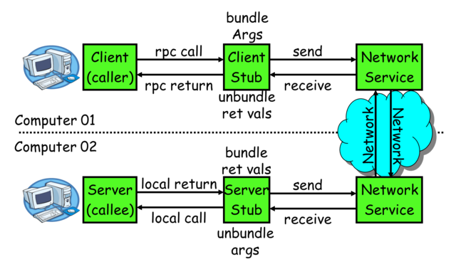
RPC（Remote Procedure Call）：调用远程计算机上的服务，就像调用本地服务一样（RMI、WEBSERVICE、DUBBO、HSF、THRIFT）。
底层核心概念：连接通信（TCP/UDP+BIO/NIO）NETTY/MINA、序列化等

Slide 6
1、服务提供者:
在服务框架中真正提供服务功能实现的应用实例。
2、服务调用者:
作为服务的消费者。
3、地址服务器:
肩负着给服务提供者和服务调用者提供部署环境中所有配置服务器和 Diamond 服务器的服务器列表信息。
4、配置服务器:
主要负责记录环境内所有服务发布（服务提供者的 IP 地址和服务端口信息）和服务订阅（服务调用者的 IP 地址和服务端口信息）信息，并将服务相关信息推送到服务节点上。
5、Diamond 服务器:
Diamond 服务器是一个通用的统一配置管理服务。

Slide 9
目 录
1
EDAS介绍
2
HSF RPC分布式框架介绍
3
DRDS介绍
4
中台MQ的介绍
5
DUBBO RPC分布式框架介绍（重点）

Slide 10
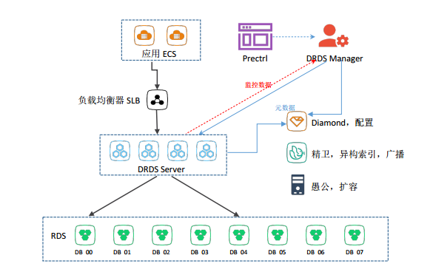

Slide 11
目 录
1
EDAS介绍
2
HSF RPC分布式框架介绍
3
DRDS介绍
4
中台MQ的介绍
5
DUBBO RPC分布式框架介绍（重点）

Slide 12
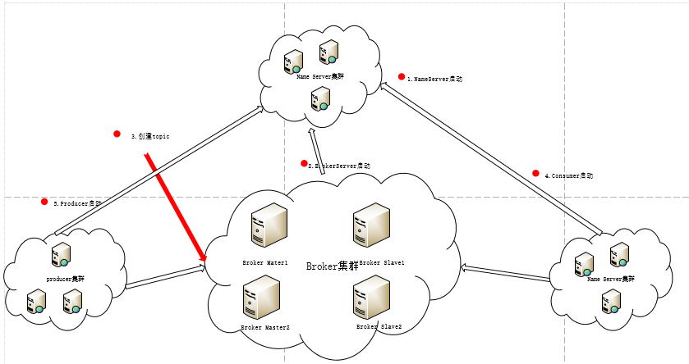
NameServer
producer
Broker集群
consumer

Slide 13
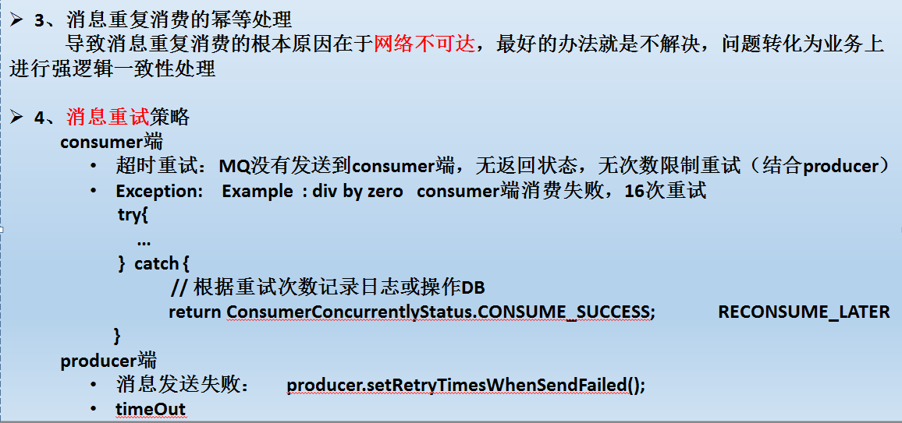

Slide 14
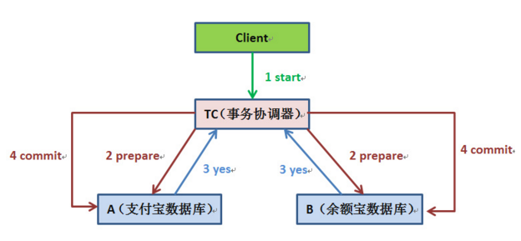

分布式事务解决思想
两阶段提交
1、两阶段提交涉及多次节点间的网络通信，通信时间太长
2、事务时间相对于变长了，锁定的资源的时间也变长

Slide 15
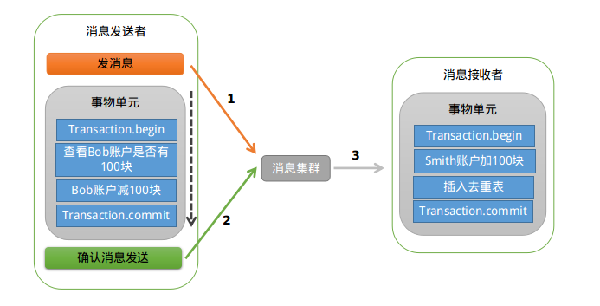
分布式事务解决思想
异步+小事务
1、需要建立定时补偿的机制
2、会造成消费失败和消费超时，需要确保幂等性，防止重复支付

Slide 16
目 录
1
EDAS介绍
2
HSF RPC分布式框架介绍
3
DRDS介绍
4
中台MQ的介绍
5
DUBBO RPC分布式框架介绍（重点）

Slide 17
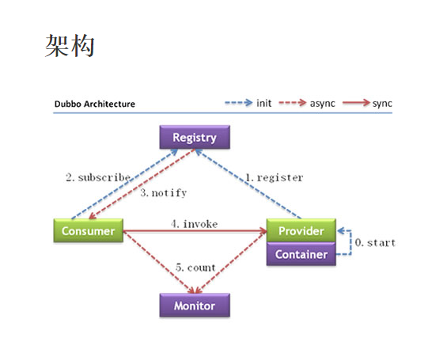
mina1.1.7（tcp+nio）+ hessian3.2.1 长连接 传输的数据包较小

Slide 18
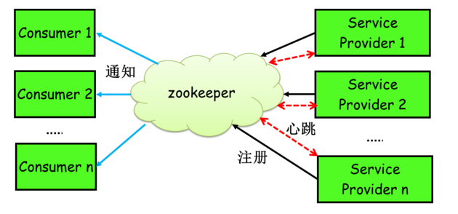
Dubbo 注册中心
/CreateOrderService/1.0.0/10.17.5.01:8088
/CreateOrderService/1.0.0/10.17.5.02:8088

Slide 19
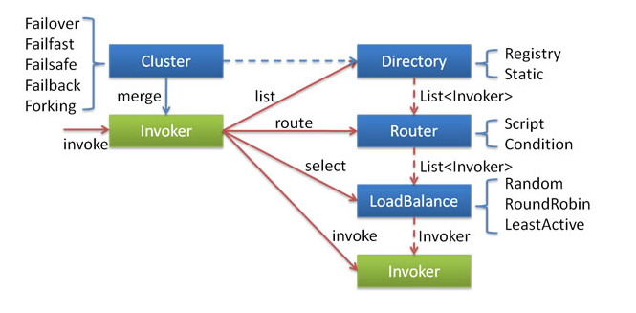
Dubbo 集群容错
Provider的抽象
Failover：失败自动重试。 <dubbo:service retries="2" />
Failfast：快速失败，只发起一次调用，失败立即报错。（非幂等性的操作）
Failsafe：出现异常时，直接忽略。通常用于写入审计日志等操作。
Failback：失败自动恢复，后台记录失败请求，定时重发。通常用于消息通知操作。
Forking：并行调用多个服务器，只要一个成功即返回。通常用于实时性要求较高的读操作，但需要浪费更多服务资源。可通过 forks="2" 来设置最大并行数。

Slide 20
Dubbo 负载均衡
Random LoadBalance
RoundRobin LoadBalance
LeastActive LoadBalance
ConsistentHash LoadBalance
<dubbo:service interface="..." loadbalance="roundrobin" />
<dubbo:service interface="...">
<dubbo:method name="..." loadbalance="roundrobin"/> </dubbo:service>
<dubbo:service interface="..." loadbalance="roundrobin" />
<dubbo:reference interface="...">
<dubbo:method name="..." loadbalance=“roundrobin”/> </dubbo:reference>

Slide 21
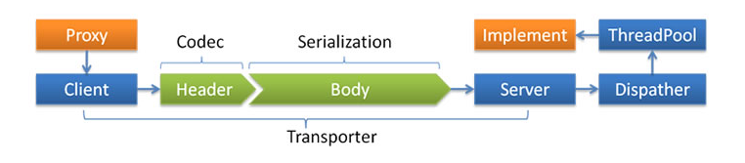
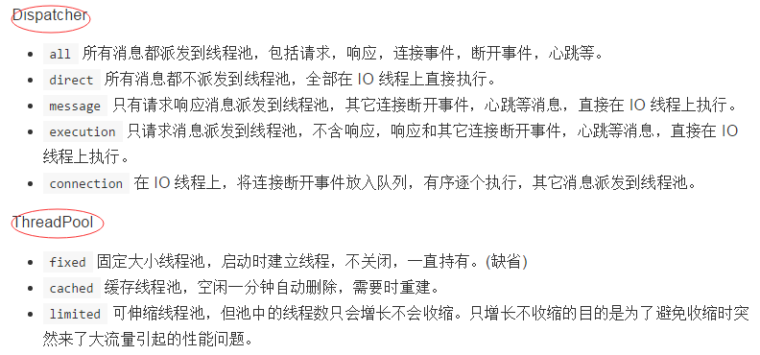
Dubbo 线程模型

Slide 22
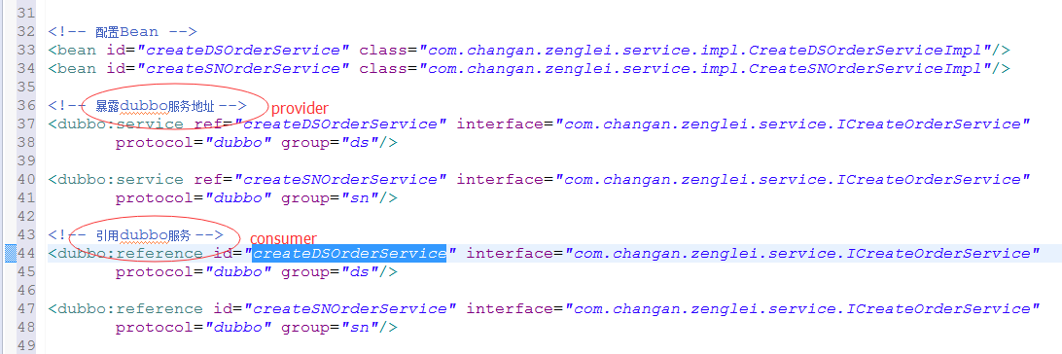
Dubbo 服务分组

Slide 23
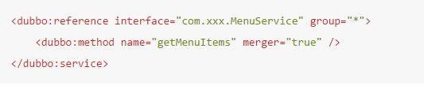
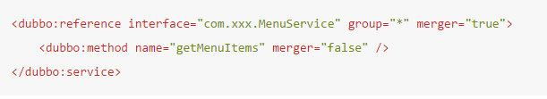
Dubbo 服务分组聚合

Slide 24
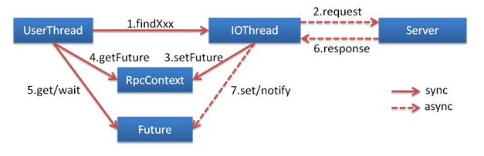
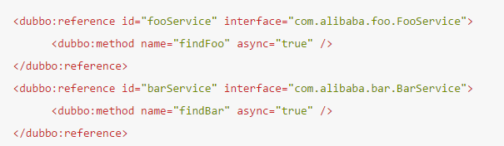
Dubbo 服务异步调用

Slide 25



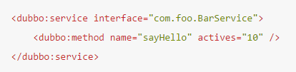
Dubbo 服务并发控制

Slide 26
Dubbo 服务降级
mock=force:return+null 表示消费方对该服务的方法调用都直接返回 null 值，不发起远程调用。用来屏蔽不重要服务不可用时对调用方的影响。
mock=fail:return+null 表示消费方对该服务的方法调用在失败后，再返回 null 值，不抛异常。用来容忍不重要服务不稳定时对调用方的影响。
注：在代码进行判空的操作就显得尤为重要。

Slide 27
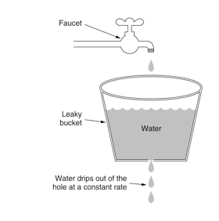
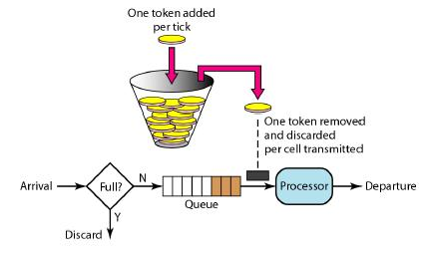
服务限流
避免高并发下系统连接数超过资源阈值，造成系统不可用。
漏桶算法
令牌桶算法
其他思路：池化思想、nginx限流、计数器算法、时间分片削峰等

Slide 28
建议
1、开发过程之中，应对代码进行相应日志的打印，便于自己和
其他人员排除问题，增加可读性。
2、建立慢接口和慢SQL TOP5定期版本优化机制。
3、中间件缓存以服务的形式提供，不在各个板块自己创key。
4、建立代码互查机制

Slide 29

Changan Drives The World

